Slide 1
Banco de Dados
Diagrama de ER
milton Luís

Slide 2
O que vamos ver?
Modelagem de dados
Modelo conceitual
Modelo entidade e relacionamento (MER)
Diagrama entidade e relacionamento (DER)
Entidades
Atributos
Relacionamentos
Cardinalidade
Modelo lógico usando o SGBD
Criação de banco de dados via terminal/prompt de comando

Slide 3
Diagrama Entidade e Relacionamento
O diagrama de entidade Relacionamento também conhecido por diagrama ER ou DER, é a representação dos conceitos de entidade, atributo e relacionamento definidos no MER, assim como representação do modelo conceitual
Ele descreve as entidades e os relacionamentos com outras entidades em um modelo de dados.

Slide 4
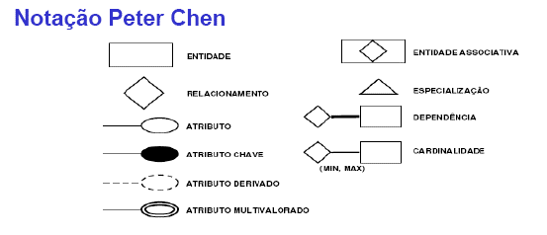
Diagrama Entidade e relacionamento

Slide 5
Entidades
Entidades são os objetos ou entidades que existem no mundo real com uma identificação distinta e um significado próprio.
Podem ser classificados como físicos e lógicos.
Propriedades das entidades
Ume entidade isolada não informa nada
É preciso atribuir propriedades as entidades
As propriedades põem ser: os relacionamentos, atributos e generalizações/especializações.

Slide 6
Entidades
As entidades comuns ou também conhecidas como fortes, são aquelas que não dependem de outras entidades, ou seja elas existem por si só.
Exemplo: em um sistema escolar, a entidade pessoa, existe independente de qualquer outra.
São representados pelo símbolo:
Entidade_1

Slide 7
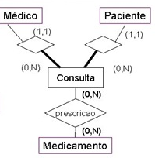
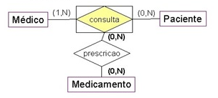
Entidades
As entidades Associativas acontecem quando há a necessidade de associar uma entidade a um relacionamento existente.
Simplificando: esse tipo de entidade faz o papel de entidade e de relacionamento ao mesmo tempo.

Slide 8
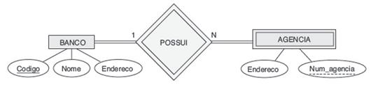
Entidades
Um terceiro tipo de entidades que são as entidades fracas, são aquelas que dependem que uma outra entidade exista
Por exemplo: uma agência não pode existir sem que um banco exista.

Slide 9
Atributos
Os atributos são as características que definem as entidades.
Por exemplo: um cliente possui, nome, cpf, telefone, etc
As definições de atributos muitas vezes ocorrem durante a participação do cliente, afinal todo atributo pode vir a ser necessário da mesma forma que podem existir atributos desnecessários.
Os atributos podem ser classificados por: monovalorados, multivalorados, identificadores ou determinantes, os compostos, opcionais e obrigatórios.

Slide 10
Atributos
Atributos identificadores: também conhecido por atributo chave, é aquele que identifica uma entidade.
Também são conhecidos por chaves primarias.
Exemplo: idPessoa, cod_pessoa, etc.
São representados por um circulo ou elipse escuros.
Atributos monovalorados ou simples : são os que assumem um único valor para cada elemento
Ex: nome:
São representados por um circulo ou elipse claros
ou brancos.

Slide 11
Atributos
Atributos multivalorados: são os atributos possuem muitos valores para uma única entidade. O nome é sempre representado no plural.
São representados também por um circulo ou elipse claros ou brancos e possuem cardinalidades sendo (1, n)
Exemplo: dependentes (1,n)
Atributos compostos: são formados por 1 ou mais sub_atributos. Este tipo de atributos é preciso ser levado com cuidado e ser analisado para fragmentar os sub_atributos.
Exemplo: Endereço(composto de rua, bairro, complemento, número, etc)
Este é representado por um circulo em branco principalmente com outros sub_atributos ligados a ele.

Slide 12
Atributos
Os atributos podem ser opcionais ou obrigatórios, por exemplo: nome é um atributo obrigatório em uma entidade, afinal uma pessoa possui um nome. Por outro lado, telefone pode ser opcional afinal uma pessoa pode ou não ter um telefone.
Atributos obrigatórios: são aqueles que para uma entidade, deve possuir um valor que não seja nulo (not null)
Atributos opcionais: são aqueles que para uma entidade, pode possuir um valor ou não (null)

Slide 13
Tipos de valores para o atributo.
Ao definir um atributo é preciso escolher o nome apropriado para tal assim como o tipo de dado e o seu tamanho, que muitas vezes são definidos automaticamente.
Texto
Inteiros
Data/ Hora
Char(n) cadeia de tamanho fixo de n caracteres.
Varchar(n) cadeia de tamanho variável de n caracteres.
Long Varchar: cadeia de caracteres com tamanho variável.
Smalint: valor inteiro de 15bits.
Integer: valor inteiro de 31 bits.
Float: formato cientifico com precisão.
Decimal(p, q): formato decimal.
Date
Time
Timestamp

Slide 14
Relacionamentos e cardinalidade
Uma vez que as entidades foram definidas e os atributos de cada um inseridos, é preciso definir se há o relacionamento entre eles. A partir da quantidade de objetos envolvidos em cada lado do relacionamento.
Podem ser:
Relacionamentos um para um (1..1)
Relacionamentos um para muitos (1..n ou 1..*)
Relacionamentos muitos para muitos (n..n ou *..*)
Ou
Relacionamento zero para 1 (0..1)
Relacionamento zero para muitos (0..n ou 0..*)
A cardinalidade é o número máximo e mínimo que uma entidade relacionada a outra pode ter.

